Slide 1


Informe Solicitud de Mantencion de Muebles
Folio: R0000079
Punto: AVDA. AMÉRICO VESPUCIO 1501 RIPLEY TOLTÉN
Canal: GENERICO
Distribuidor: ROYM
Fecha Ingreso: 19-11-2014
Fecha Ejecución: 19-11-2014
Solicitante: Prueba 2
Notas:

Slide 2
Presupuesto
Item | Cantidad | Monto
MESON 2011 REPARACIÓN DE CHAPAS MÓDULOS CHAPA CAJON / CHAPA VITRINA SIMPLE 22MM | 2 | 5064
Mano de Obra MESON 2011 | 1 | 30120
 | Total: | 35184

Slide 3
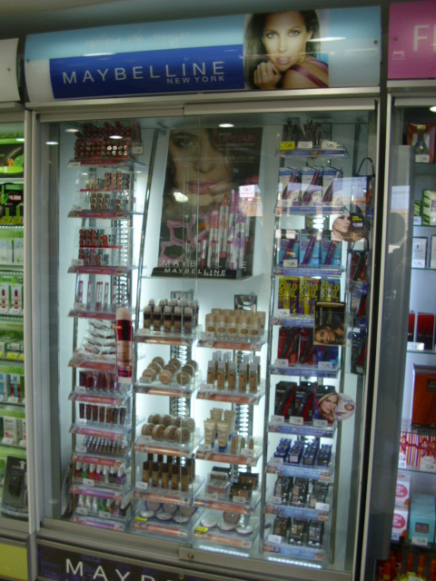
Acta

Slide 4
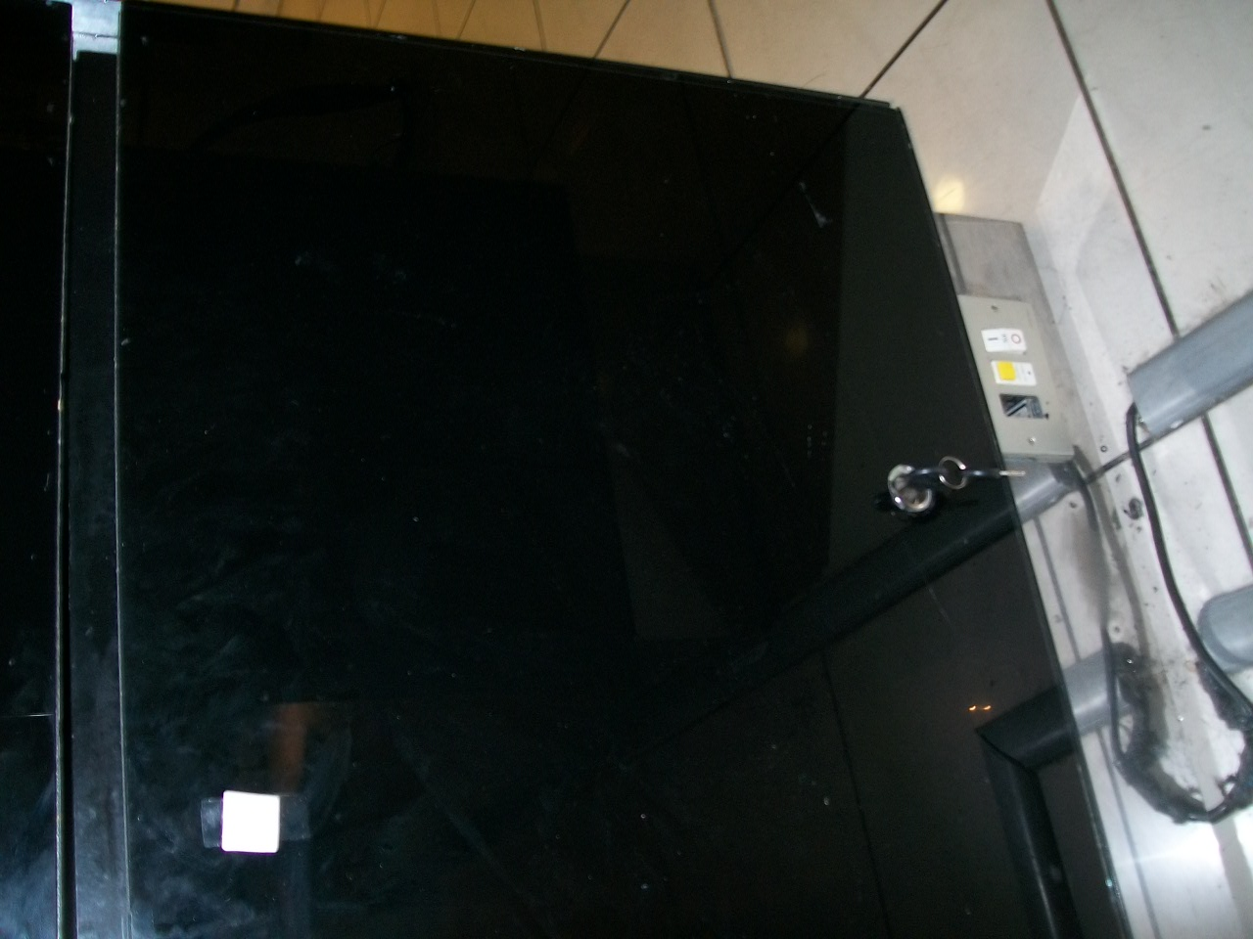
General

Slide 5
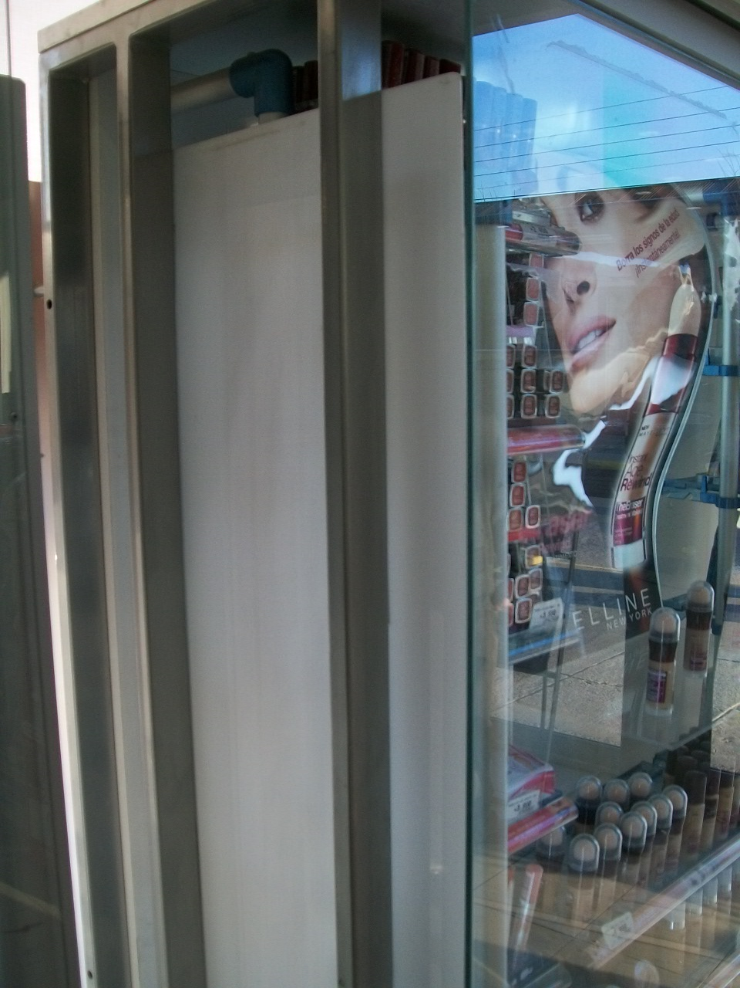
Otros

Slide 6
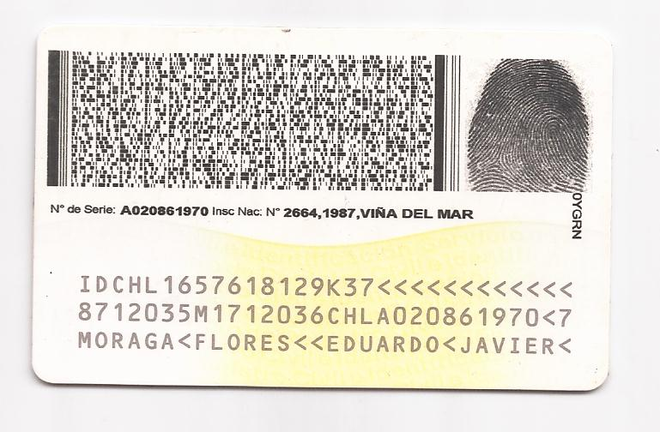
MESON 2011 REPARACIÓN DE CHAPAS MÓDULOS CHAPA CAJON / CHAPA VITRINA SIMPLE 22MM Antes

Slide 7
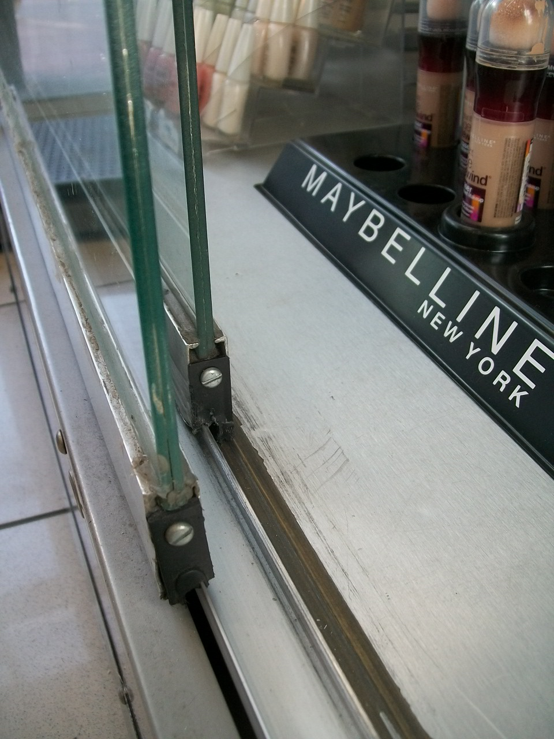
MESON 2011 REPARACIÓN DE CHAPAS MÓDULOS CHAPA CAJON / CHAPA VITRINA SIMPLE 22MM Despues

